Slide 1
Всероссийский квантовый хакатон
команда “Квантэллион”

Slide 2
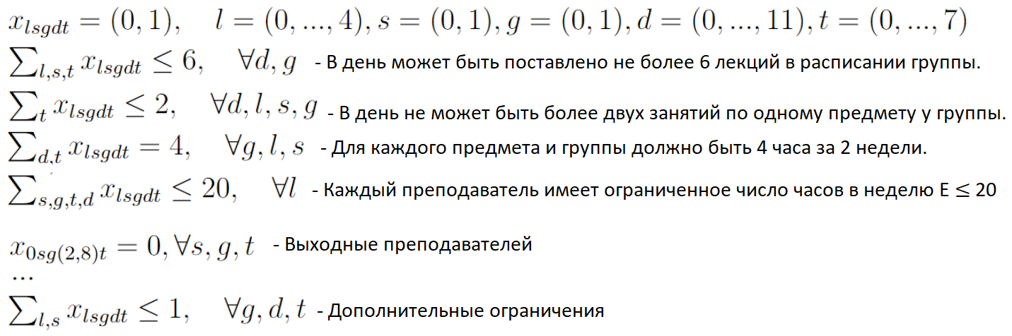
ЗАДАЧА СОСТАВЛЕНИЯ РАСПИСАНИЯ ЛЕКЦИЙ
Алгоритм решения

Slide 3
ЗАДАЧА СОСТАВЛЕНИЯ РАСПИСАНИЯ ЛЕКЦИЙ
Алгоритм решения

Slide 4
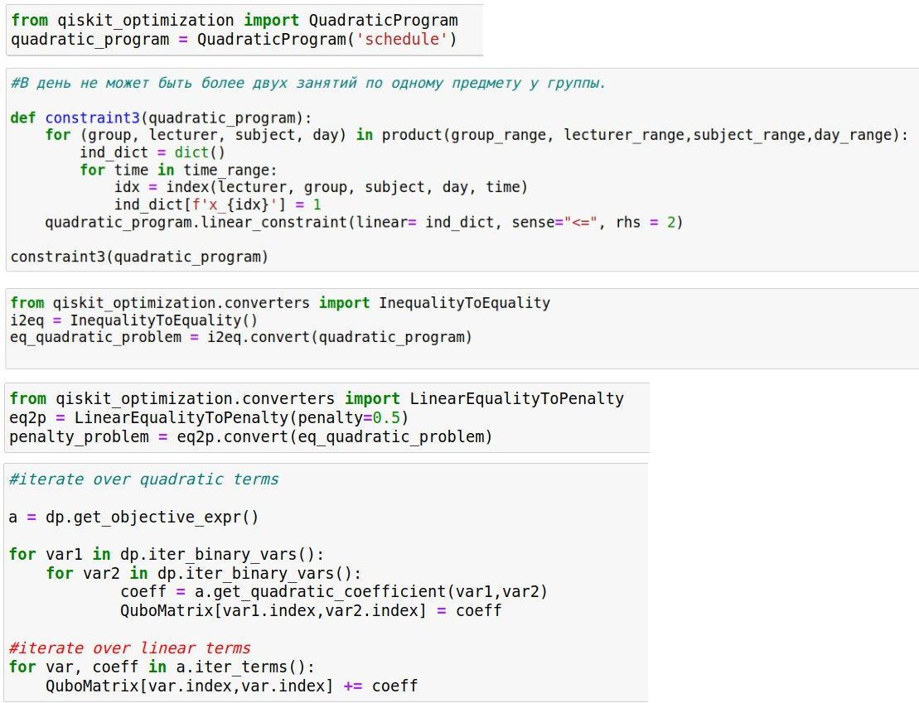
ЗАДАЧА СОСТАВЛЕНИЯ РАСПИСАНИЯ ЛЕКЦИЙ
Алгоритм решения

Slide 5
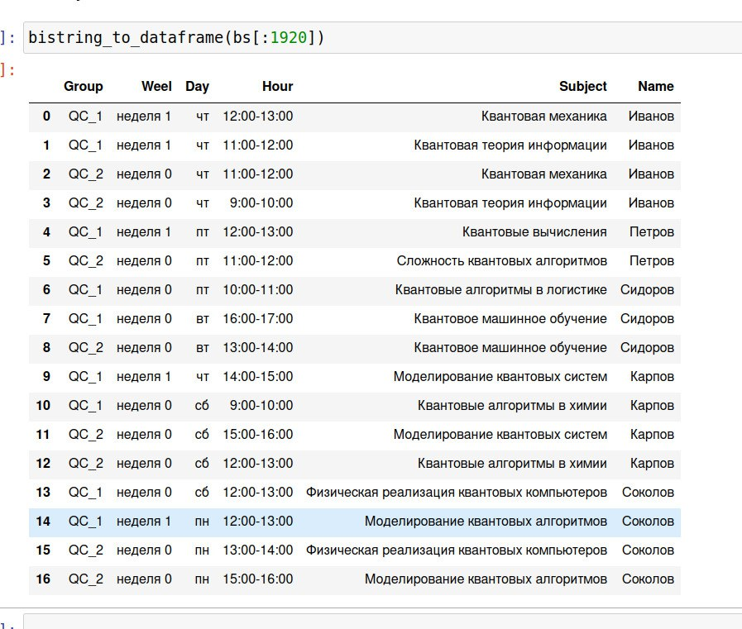
ЗАДАЧА СОСТАВЛЕНИЯ РАСПИСАНИЯ ЛЕКЦИЙ
Алгоритм решения

Slide 6
ЗАДАЧА СОСТАВЛЕНИЯ РАСПИСАНИЯ ЛЕКЦИЙ
Алгоритм решения

Slide 7
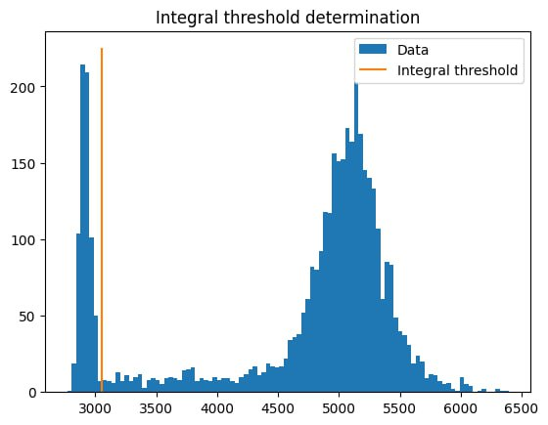
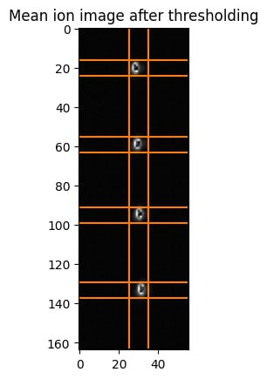
КЛАССИФИКАЦИЯ ИОНОВ
Определение положения ионов и определение средней интенсивности
Алгоритм решения

Slide 8
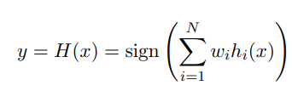
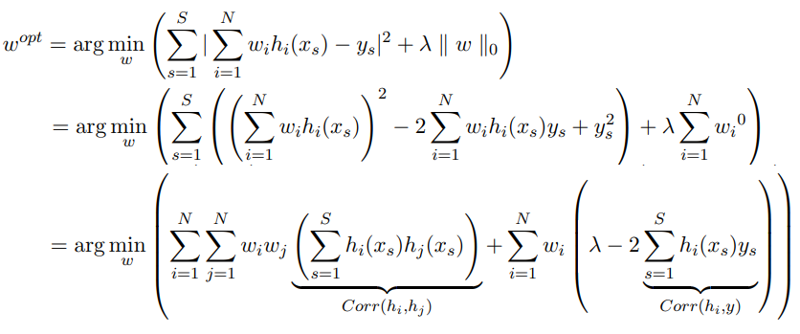
КЛАССИФИКАЦИЯ ИОНОВ
Сведение задачи к QUBO

Slide 9
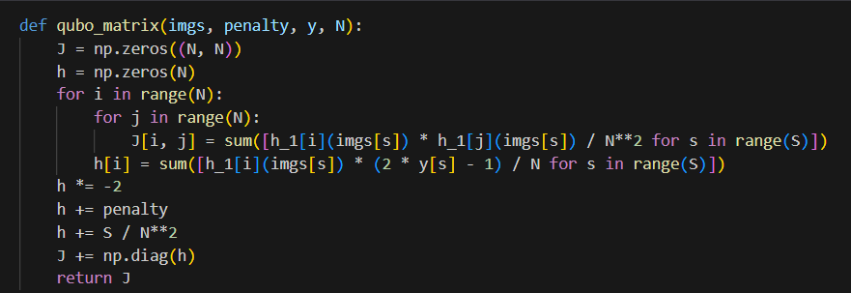
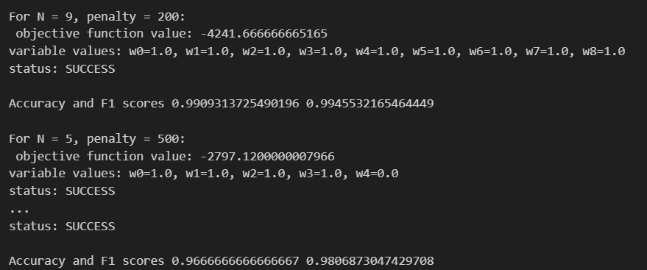
КЛАССИФИКАЦИЯ ИОНОВ
Алгоритм решения

Slide 10
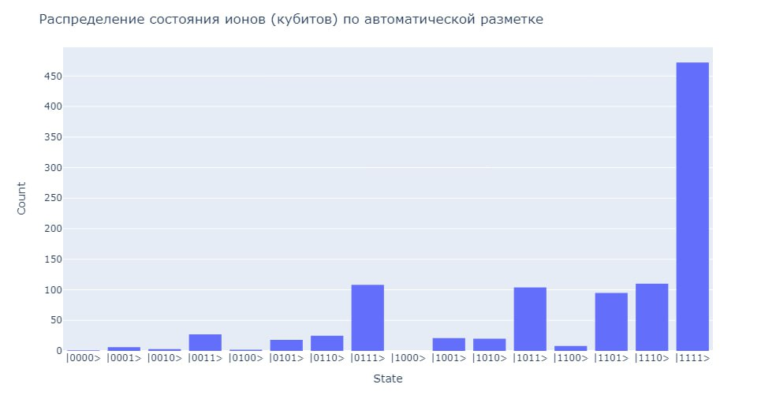
КЛАССИФИКАЦИЯ ИОНОВ
Результаты квантового алгоритма

Slide 11
КЛАССИФИКАЦИЯ ИОНОВ
Классический алгоритм

Slide 12
ОПРЕДЕЛЕНИЕ ОБЪЕКТОВ НА ИЗОБРАЖЕНИИ
Алгоритм решения

Slide 13
ОПРЕДЕЛЕНИЕ ОБЪЕКТОВ НА ИЗОБРАЖЕНИИ
Алгоритм решения

Slide 14
ОПРЕДЕЛЕНИЕ ОБЪЕКТОВ НА ИЗОБРАЖЕНИИ
Алгоритм решения

Slide 15
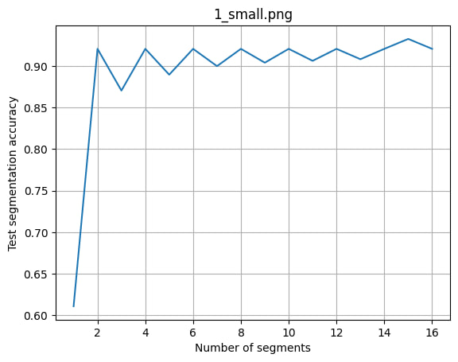
ОПРЕДЕЛЕНИЕ ОБЪЕКТОВ НА ИЗОБРАЖЕНИИ
Алгоритм решения

Slide 16
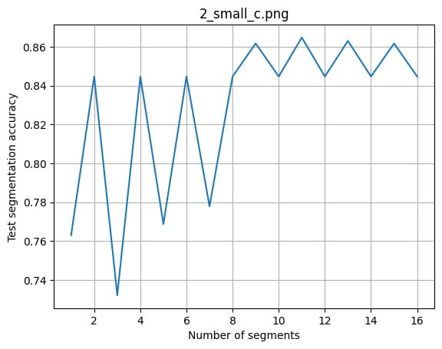
ОПРЕДЕЛЕНИЕ ОБЪЕКТОВ НА ИЗОБРАЖЕНИИ
Алгоритм решения

Slide 17
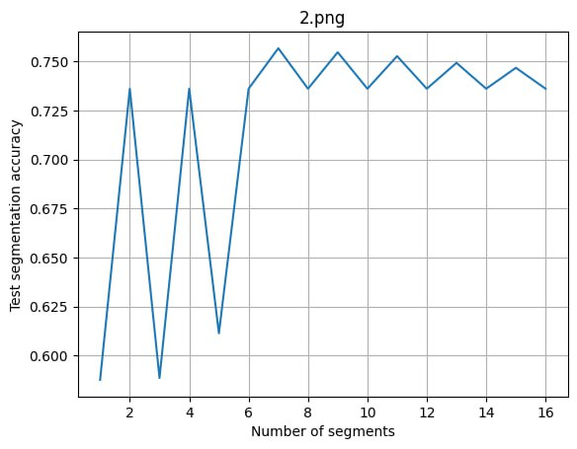
ОПРЕДЕЛЕНИЕ ОБЪЕКТОВ НА ИЗОБРАЖЕНИИ
Алгоритм решения

Slide 18
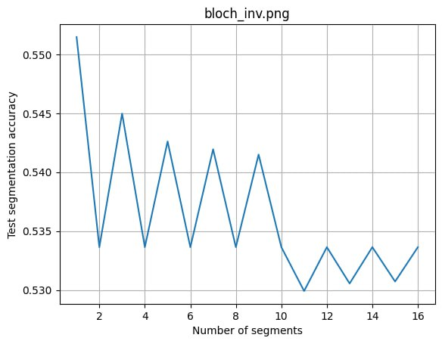
ОПРЕДЕЛЕНИЕ ОБЪЕКТОВ НА ИЗОБРАЖЕНИИ
Алгоритм решения

Slide 19
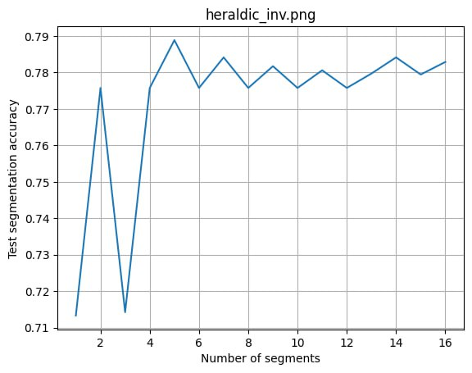
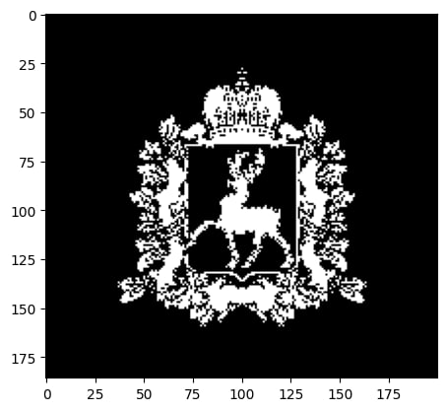
ОПРЕДЕЛЕНИЕ ОБЪЕКТОВ НА ИЗОБРАЖЕНИИ
Алгоритм решения

Slide 21
Список литературы
1 задача:
2 задача:
3 задача:

Slide 22
СПАСИБО ЗА ВНИМАНИЕ
Команда “Квантэллион”: Уянгулов Кирилл
Воробьев Антон
Багаев Даниил
Детков Владислав
Гордеев Артем

